Slide 1
Наставна јединица број 27
ВАСПИТНИ КАРАКТЕР ПСАЛАМА
ПСАЛТИР – Библијска књига Старог завјета која садржи 150 псалама (пјесама, молитава у стиху).
У црквеним богослужењима управо се ПСАЛТИР најчешће употребљава. Псалтир обилује различитим књижевним формама као што су:
ПАРАЛЕЛИЗАМ (стилска фигура понављања истог слиједа ријечи, нпр. Боже мој, Боже мој, зашто си ме оставио...) и
ХИЈАЗАМ (стилска фигура у којој су ријечи у реченици размјештене у тзв. симетрији у огледалу, тј. ријечи другог дијела реченице посложени су обрнутим редослиједом у односу на први дио реченице , нпр.
Јер мисли ваше, нису моје мисли... путеви ваши, нису моји путеви...).

Slide 2
ГРУПЕ ИЛИ ТИПОВИ ПСАЛАМА
1. МОЛИТВЕНО-ПОКАЈНИЧКИ или ТУЖБАЛИЧНИ ПСАЛМИ
Ови псалми представљају изражавање дубоке свијести о несавршености, несталности, недосљедности и грешности човјека и насупрот томе, апсолутној љубави и милосрђу Бога.
2. ПСАЛМИ ЗАХВАЛНОСТИ
У овим псалмима се велича Бог и његова дјела и исповиједа вјера и надање да ће Он и убудућности дјеловати у корист својих изабраних.
3. ПОУЧНИ ПСАЛМИ или ХВАЛОСПЈЕВИ (ХИМНЕ)
У овим псалмима се Бог хвали и слави из више разлога: због дијела у природи (стварање урђеног свијета), због чуда у историји Јевреја, због Божијег јављања појединим личностима (Мојсију, Авраму...). На богослужењима у Старом завјету најчешће су се пјевали ови псалми уз играње и плесање народа.

Slide 3
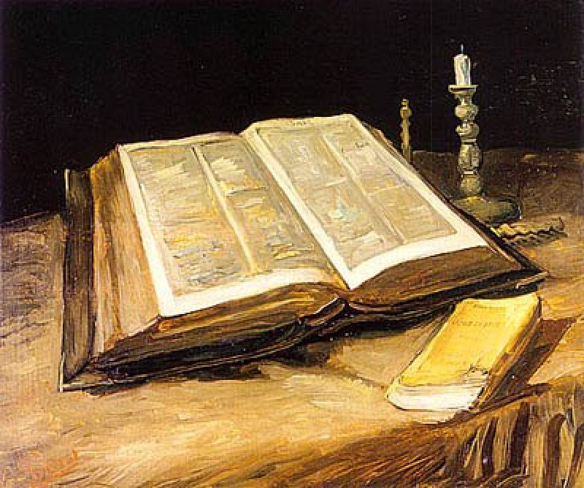
4. ЦАРСКИ или МЕСИЈАНСКИ ПСАЛМИ
У овим псалмима се велича земаљски владар, а то је код Јевреја у Старом завјету би цар, али примјећујемо да сви ови псалми садрже наглашену месијанску идеју, тј. пророчки говоре о Месији, Спаситељу који треба да дође, а то је Христос Господ.
Прочитати наставну јединицу на стр.
69 – 71.
Научити непознате ријечи
Одговорити на питања – стр. 71.
Ко жели може прочитати текст
ЗА ОНЕ КОЈИ ЖЕЛЕ ДА ЗНАЈУ ВИШЕ
Вјероучитељ Игор Мијатовић
mail: jerejigor@gmail.com

